Slide 1
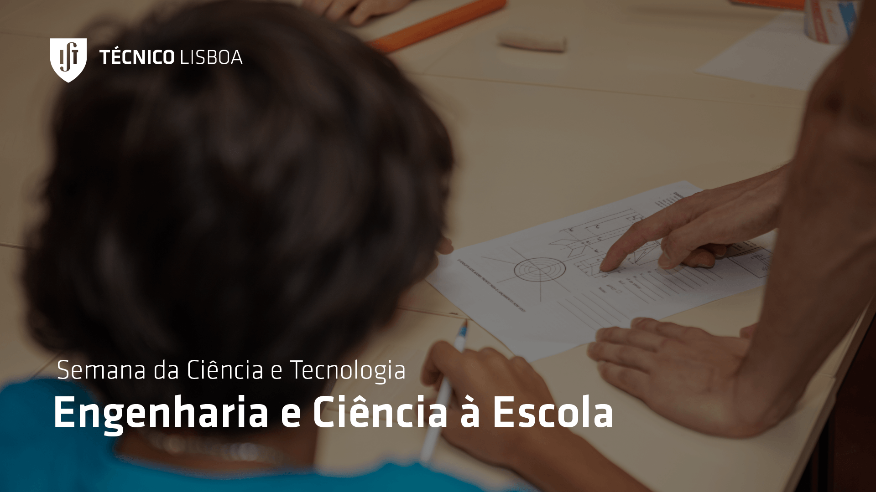
Maria Serrano, Instituto Superior Técnico, SciComPt 2025, Funchal

Slide 2



01.
Objetivos
Aproximar as novas gerações da ciência, inovação e tecnologia;
Inspirar e entusiasmar crianças e jovens e despertar o interesse pelas áreas científicas e tecnológicas;
Salientar o papel que a ciência tem no dia-a-dia.
Divulgar a ciência e tecnologia desenvolvida no Técnico;
Desenvolver competências de comunicação de ciência.

Slide 3



02.
Quando, Onde, Quem
Semana da Ciência e Tecnologia – 18 a 22 de novembro de 2024
Escolas Básicas, públicas e privadas, dos concelhos dos 3 campi
63 sessões em 29 escolas: 32 Lisboa, 13 Loures, 16 Oeiras
~1500 crianças e jovens: do 1.º ao 9.º ano de escolaridade
Investigadores, professores e estudantes do Técnico
62 investigadores, professores e estudantes
14 Unidades de Investigação & 3 Núcleos de Estudantes
12+ áreas de Engenharia, Matemática, Arquitetura

Slide 4




03.
Como
Convite direto às escolas por e-mail, com formulário de inscrição, com indicação de número de alunos, interesses, disponibilidade
Corresponder interesses da turma às atividades disponíveis
Sessão briefing com investigadores, professores e estudantes
Preparação à distância com professores responsáveis

Slide 5


Método de Avaliação
04.
Questionário de avaliação online a participantes do Técnico
Professores: Questionário de avaliação online
1.º - 4.º ano: Desenho sobre a sessão
5.º - 9.º ano: Frase sobre a sessão

Slide 6
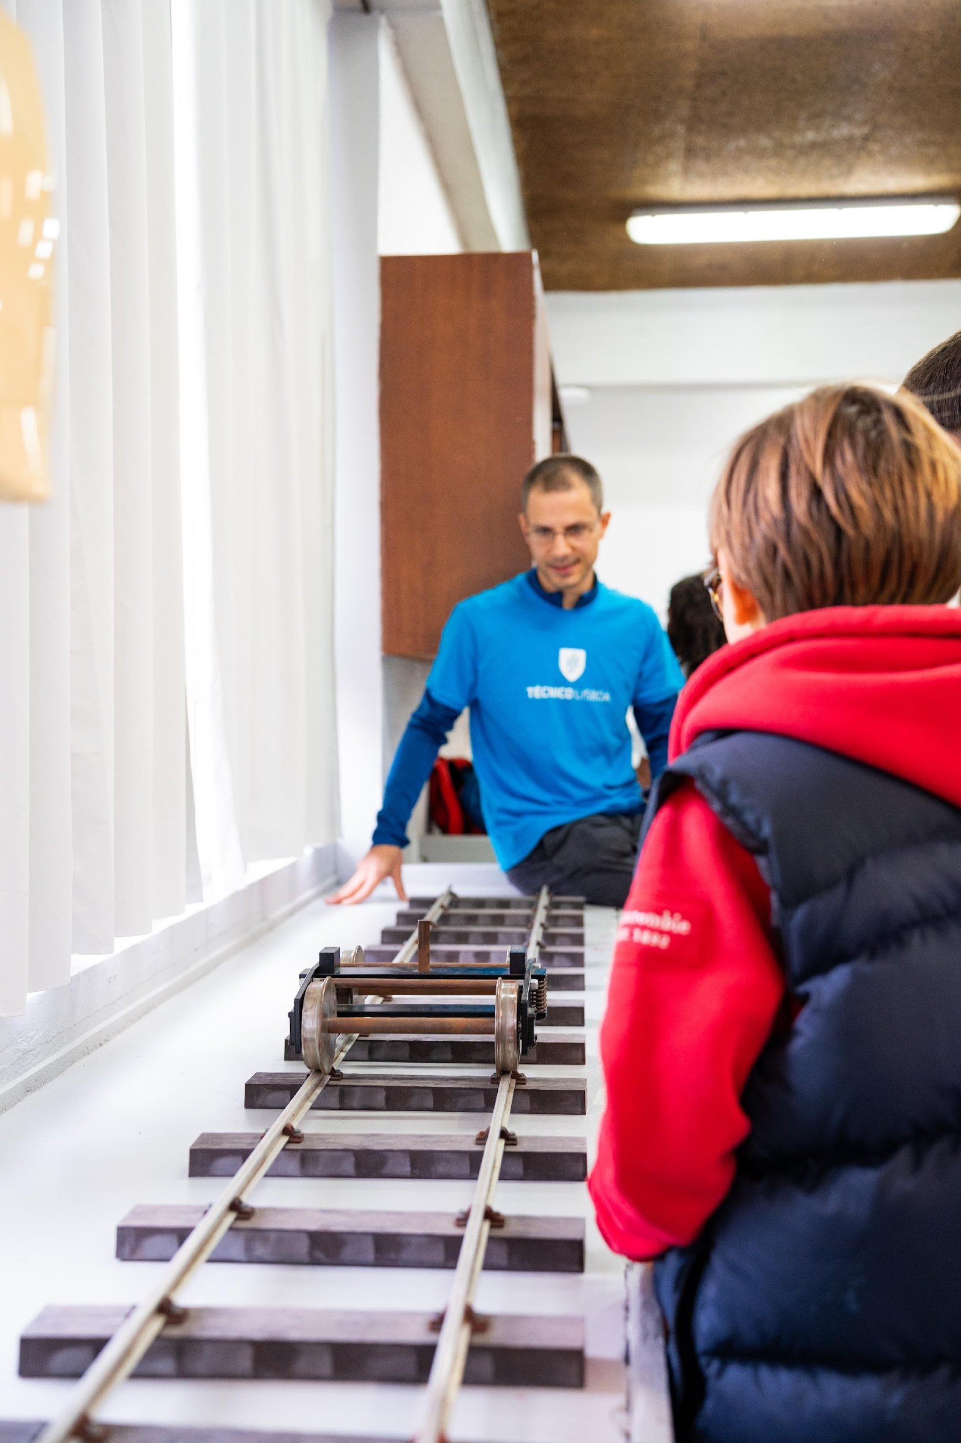
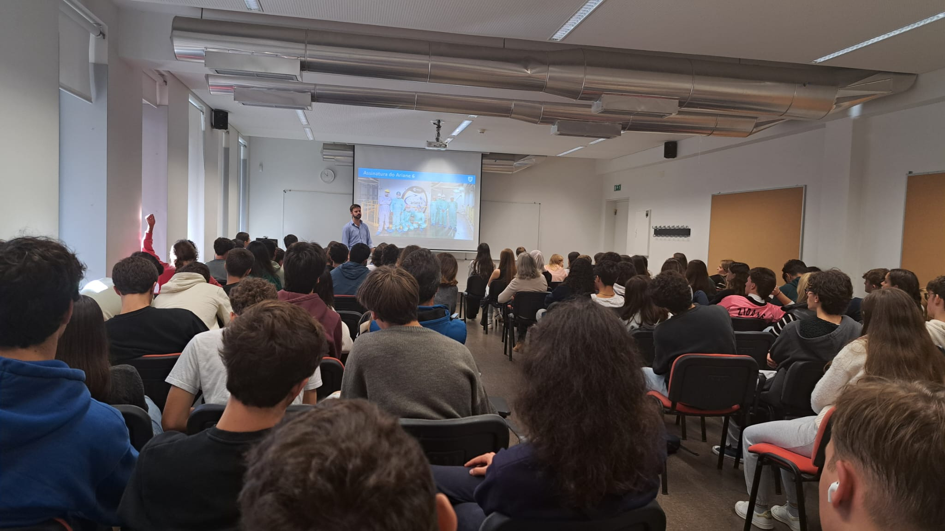
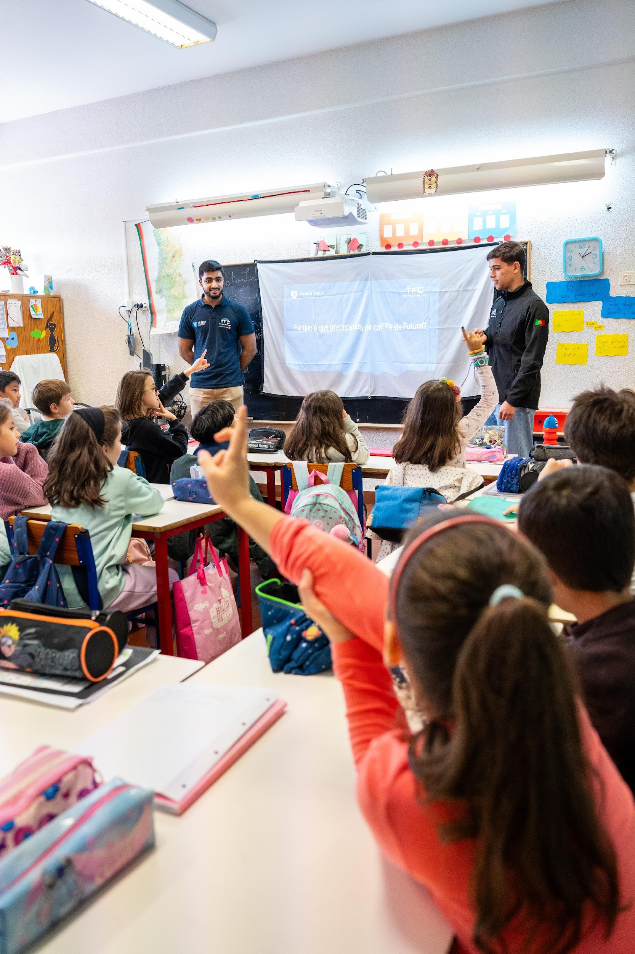
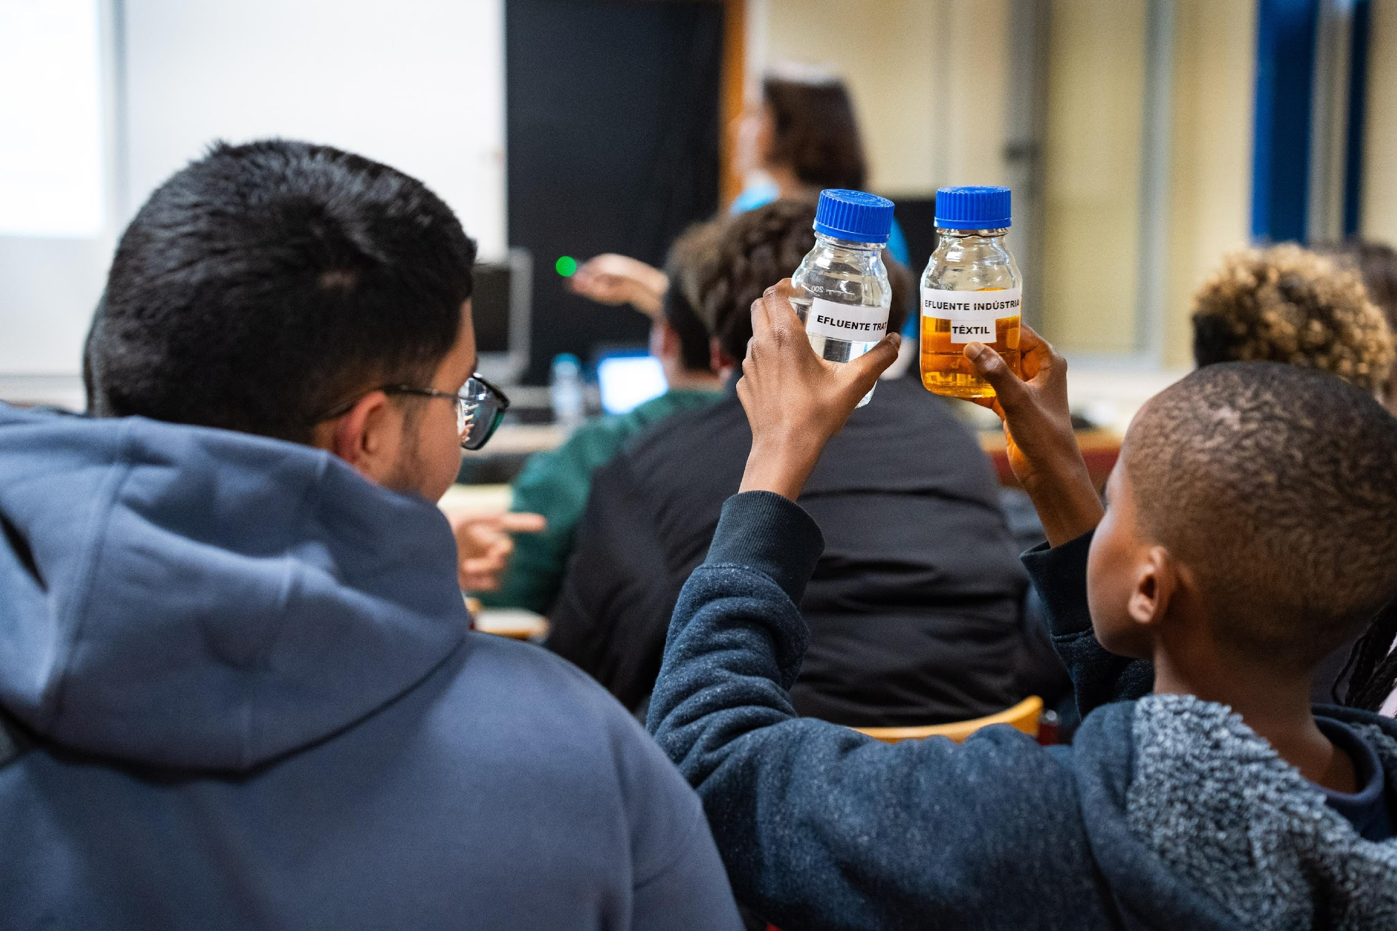

Slide 7
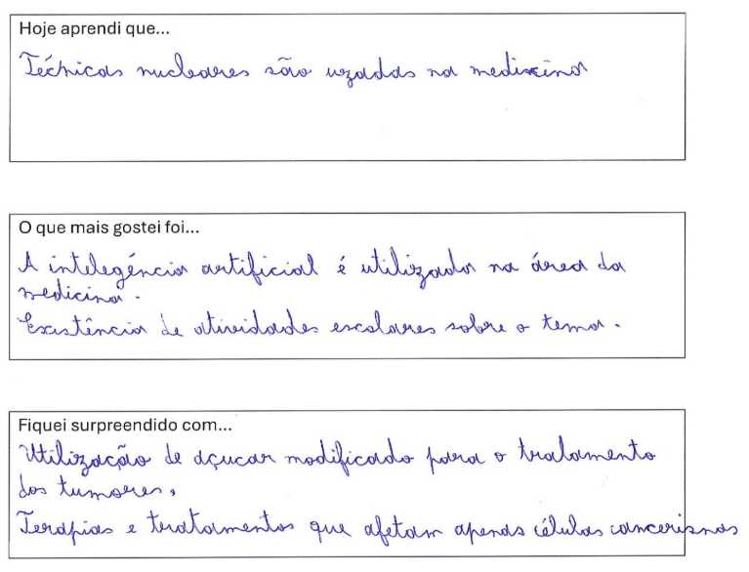
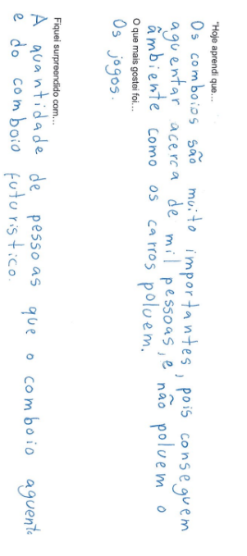
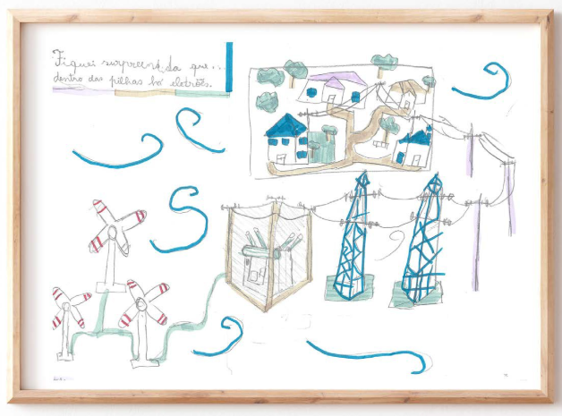
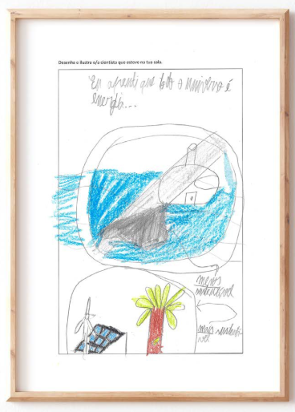

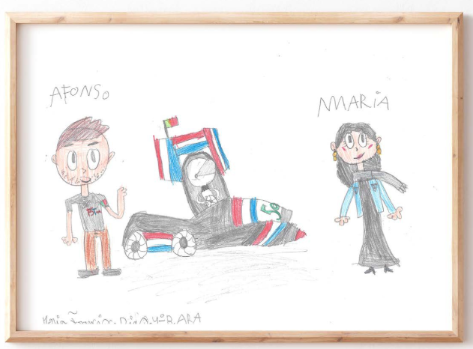
Avaliação das Escolas
05.
“O ponto alto da atividade foi experimentarem através do toque a sensação de quente e frio na mesma placa de cerâmica, pois ficaram deslumbrados com a capacidade do material.”
“Este tipo de atividades deveriam ocorrer com mais frequência. Deveriam existir "intercâmbios" podendo haver visitas aos laboratórios e espaços ligados ao desenvolvimento das atividades experimentais.”
(N=33, 60 sessões, 29 escolas, 54 professores)

Slide 8
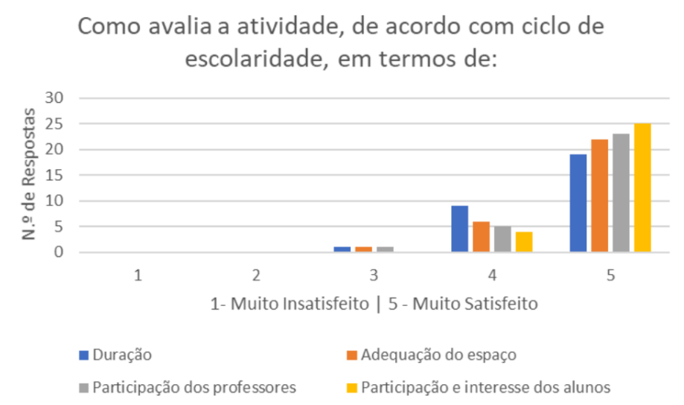
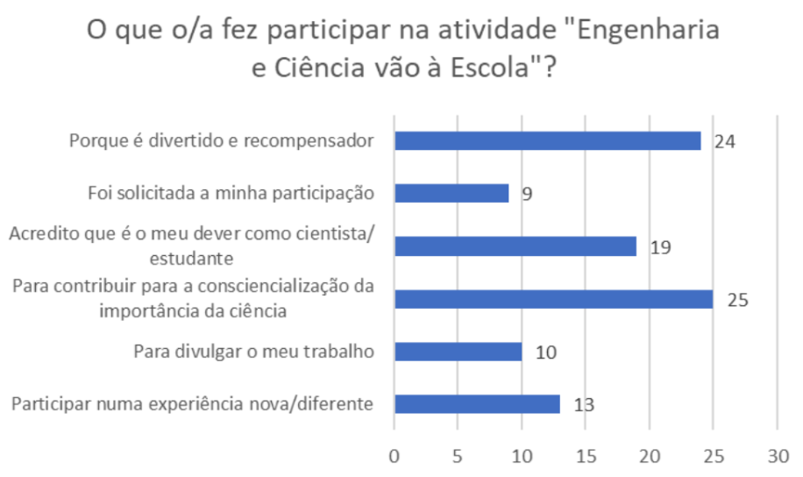
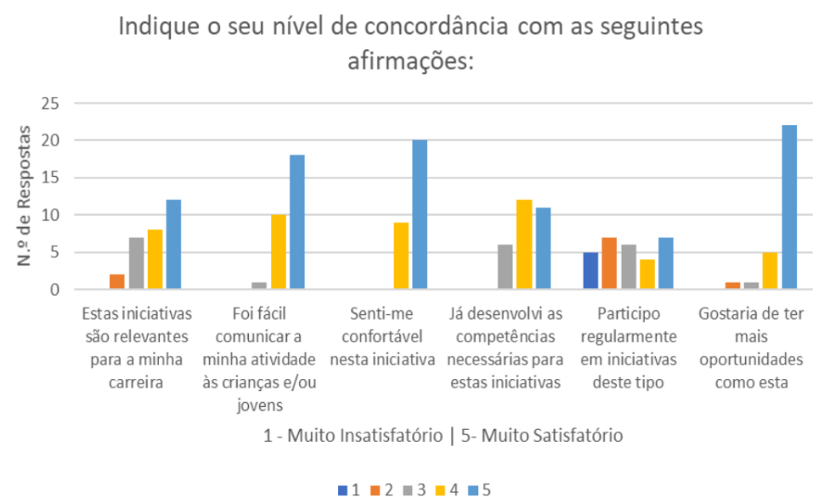
Avaliação de investigadores e estudantes
06.
(N=43, 94 participantes)

Slide 9


Desafios e Oportunidades
07.
Logística e organização envolvida para responder ao máximo de inscrições (100 turmas em 24 horas);
Alargar iniciativa a mais escolas inscritas;
Adaptação da iniciativa a diferentes contextos escolares;
Budget para materiais das atividades e deslocações.
Desenvolver ferramentas e metodologias para aplicação contínua no ensino;
Vontade das escolas em repetir iniciativa e visitar o Técnico;
Reconhecimento dos investigadores e estudantes pela participação;
Capacitação dos participantes com formação em comunicação de ciência.

Slide 10
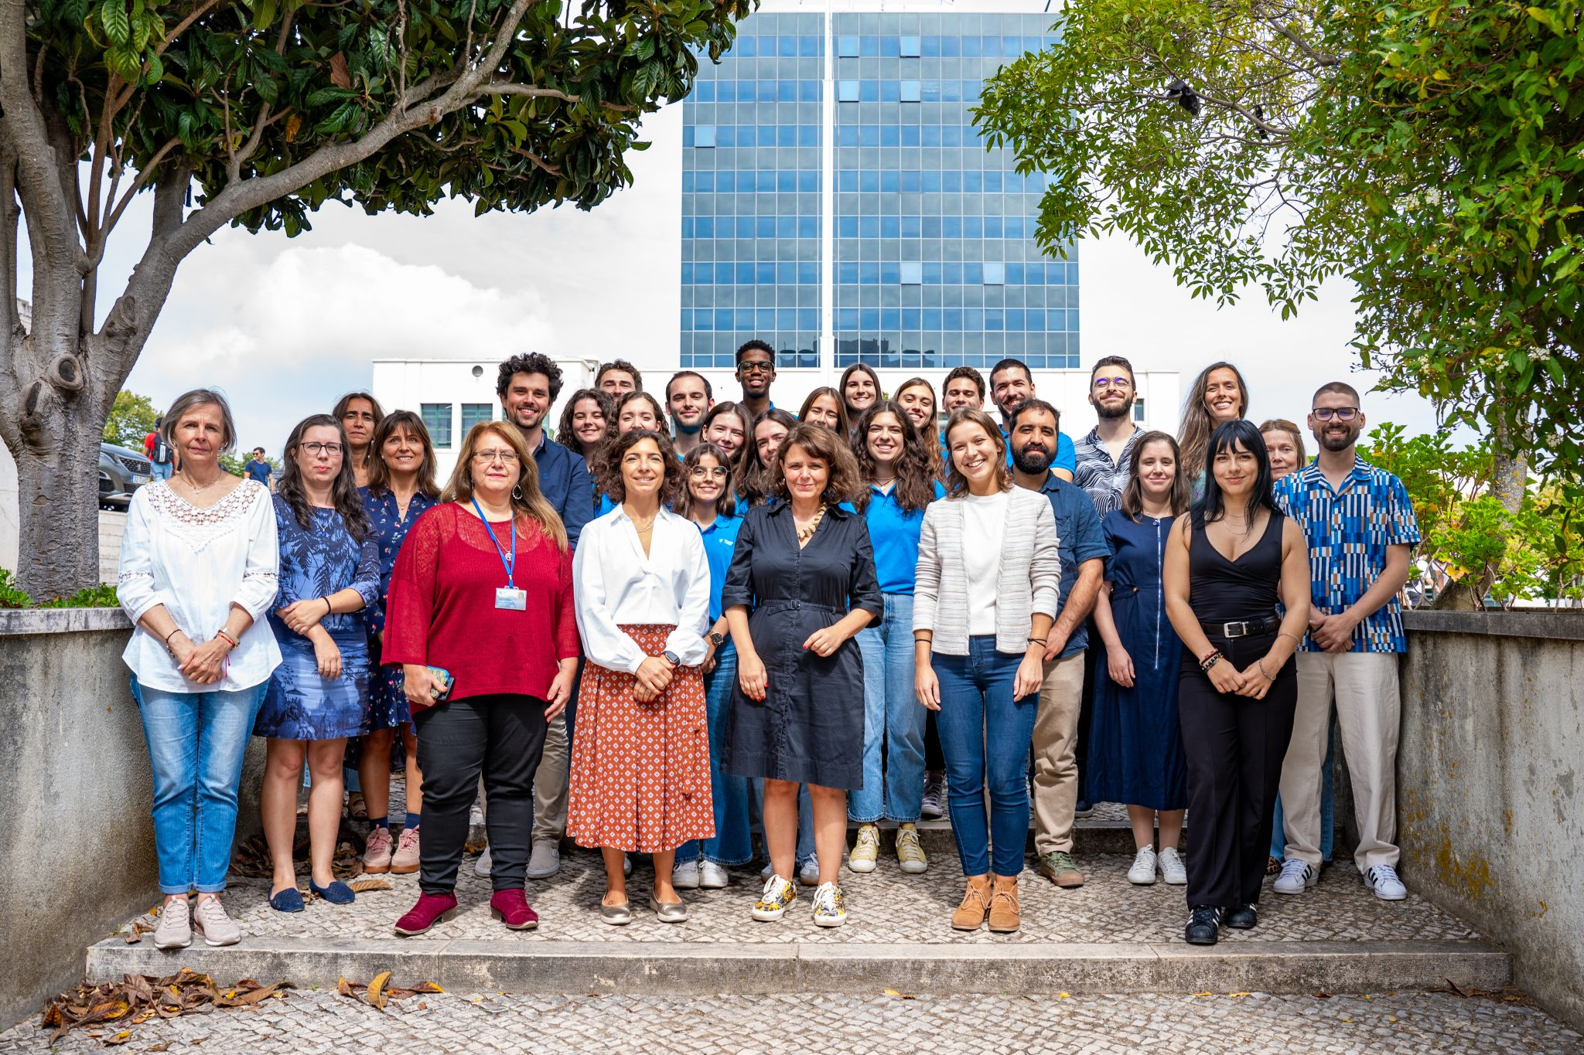













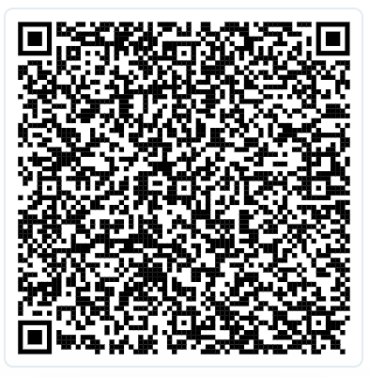



Obrigada
Unidades de Investigação:
Andreia Pasadas (FCSH) e Joana Lobo Antunes
Área de Comunicação, Imagem e Marketing do Técnico
Núcleos de Estudantes:
Reportagem e Fotogaleria

